Slide 1

TIẾNG VIỆT 2
Notes:
Tác giả bộ ppt Toán + TV2: Phan Thị Linh – Đà Nẵng
Sđt lh: 0916.604.268
+ Zalo: 0916.604.268
+ Facebook cá nhân: https://www.facebook.com/nhilinh.phan/
+ Nhóm chia sẻ tài liệu: https://www.facebook.com/groups/443096903751589
Hãy liên hệ chính chủ sản phẩm để được hỗ trợ và đồng hành trong suốt năm học nhé!

Slide 2


Notes:
Click vào các quả dâu để tới câu hỏi. Chơi xong click vào mũi tên để tới bài học

Slide 3
strawberry 1
Câu nào sau đây có chứa
từ ngữ chỉ đặc điểm?
A. Những đám mây trắng trôi theo gió.
B. Những đám mây trôi theo gió.
A
answer
back
Notes:
Click vào answer để ra đáp án
Click vào back để quay trở lại

Slide 4
strawberry 2
Câu nào sau đây sử dụng
dấu phẩy chưa hợp lí?
A. Cô giáo dặn chúng em xem sách, vở, bút, thước như những người bạn thân.
B. Cô giáo dặn chúng em xem, sách vở bút thước như những người bạn thân.
B
answer
back
Notes:
Click vào answer để ra đáp án
Click vào back để quay trở lại

Slide 5
strawberry 3
Câu nào sau đây có chứa
từ ngữ chỉ đặc điểm?
A. Cơn mưa rào tìm đến vào một buổi chiều hè.
B. Cơn mưa làm cho không khí mát mẻ.
B
answer
back
Notes:
Click vào answer để ra đáp án
Click vào back để quay trở lại

Slide 6
strawberry 4
Câu nào sau đây sử dụng
dấu phẩy chưa hợp lí?
A. Một năm có bốn mùa: xuân hạ, thu đông.
B. Một năm có bốn mùa: xuân, hạ, thu, đông.
A
answer
back
Notes:
Click vào answer để ra đáp án
Click vào back để quay trở lại

Slide 7
strawberry 5
Câu nào sau đây sử dụng
dấu câu chưa hợp lí?
A. Nhờ đâu mà có mưa!
B. Nhờ đâu mà có mưa?
A
answer
back
Notes:
Click vào answer để ra đáp án
Click vào back để quay trở lại

Slide 8
ÔN TẬP GIỮA HỌC KÌ 2
Tiết 9 – 10
Trang 73
Notes:
Tác giả bộ ppt Toán + TV2: Phan Thị Linh – Đà Nẵng
Sđt lh: 0916.604.268
+ Zalo: 0916.604.268
+ Facebook cá nhân: https://www.facebook.com/nhilinh.phan/
+ Nhóm chia sẻ tài liệu: https://www.facebook.com/groups/443096903751589
Hãy liên hệ chính chủ sản phẩm để được hỗ trợ và đồng hành trong suốt năm học nhé!

Slide 9
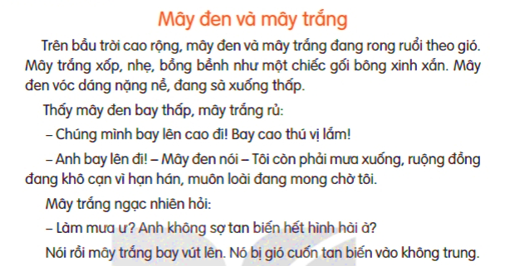
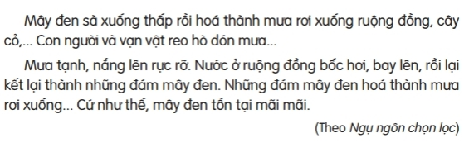
12
Đọc bài sau:
Notes:
Tác giả bộ ppt Toán + TV2: Phan Thị Linh – Đà Nẵng
Sđt lh: 0916.604.268
+ Zalo: 0916.604.268
+ Facebook cá nhân: https://www.facebook.com/nhilinh.phan/
+ Nhóm chia sẻ tài liệu: https://www.facebook.com/groups/443096903751589
Hãy liên hệ chính chủ sản phẩm để được hỗ trợ và đồng hành trong suốt năm học nhé!

Slide 10


Trả lời câu hỏi và thực hiện yêu cầu.
a. Trong câu chuyện, những sự vật nào được coi như con người?
mây đen và mây trắng
nắng và gió
bầu trời và ruộng đồng
Notes:
Click vào từng ô để xem đáp án

Slide 11
Trả lời câu hỏi và thực hiện yêu cầu.
b. Mây trắng rủ mây đen đi đâu?
rong ruổi theo gió
bay lên cao
sà xuống thấp
Notes:
Click vào từng ô để xem đáp án

Slide 12
Trả lời câu hỏi và thực hiện yêu cầu.
c. Vì sao mây đen không nghe theo mấy trắng?
Vì mây đen thích ngắm cảnh ruộng đồng, cây cỏ.
Vì hạn hán, mây đen muốn làm mưa giúp người.
Vì mây đen sợ gió thổi làm tan biến mất hình hài.
Notes:
Click vào từng ô để xem đáp án

Slide 13
Trả lời câu hỏi và thực hiện yêu cầu.
d. Câu nào cho thấy may đen đem lại niềm vui cho con người và vạn vật?
Con người và vạn vật reo hò đón mưa.
Notes:
Tác giả bộ ppt Toán + TV2: Phan Thị Linh – Đà Nẵng
Sđt lh: 0916.604.268
+ Zalo: 0916.604.268
+ Facebook cá nhân: https://www.facebook.com/nhilinh.phan/
+ Nhóm chia sẻ tài liệu: https://www.facebook.com/groups/443096903751589
Hãy liên hệ chính chủ sản phẩm để được hỗ trợ và đồng hành trong suốt năm học nhé!

Slide 14
Trả lời câu hỏi và thực hiện yêu cầu.
e. Tìm các từ chỉ đặc điểm trong câu dưới đây.
Đám mây xốp, nhẹ trông như một chiếc gối bông xinh xinh.
Đám mây xốp, nhẹ trông như một chiếc gối bông xinh xinh.
Notes:
Tác giả bộ ppt Toán + TV2: Phan Thị Linh – Đà Nẵng
Sđt lh: 0916.604.268
+ Zalo: 0916.604.268
+ Facebook cá nhân: https://www.facebook.com/nhilinh.phan/
+ Nhóm chia sẻ tài liệu: https://www.facebook.com/groups/443096903751589
Hãy liên hệ chính chủ sản phẩm để được hỗ trợ và đồng hành trong suốt năm học nhé!

Slide 15
Trả lời câu hỏi và thực hiện yêu cầu.
g. Đặt dấu phẩy vào chỗ nào trong câu sau?
Trên bầu trời cao rộng, mây đen mây trắng đang rong ruổi theo gió.
Trên bầu trời cao rộng, mây đen, mây trắng đang rong ruổi theo gió.
Notes:
Tác giả bộ ppt Toán + TV2: Phan Thị Linh – Đà Nẵng
Sđt lh: 0916.604.268
+ Zalo: 0916.604.268
+ Facebook cá nhân: https://www.facebook.com/nhilinh.phan/
+ Nhóm chia sẻ tài liệu: https://www.facebook.com/groups/443096903751589
Hãy liên hệ chính chủ sản phẩm để được hỗ trợ và đồng hành trong suốt năm học nhé!

Slide 16
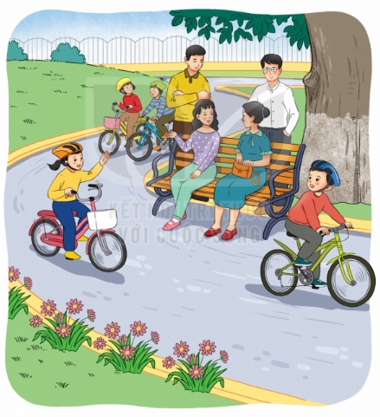
13
Viết 4 – 5 câu kể về một việc em thích làm trong ngày nghỉ.
G:
- Em thích làm việc gì? (ví dụ: đọc sách, xem phim, vẽ tranh, đi chơi nhà người thân,…)
- Em làm việc đó cùng với ai? Em làm việc đó như thế nào?
- Em cảm thấy thế nào khi làm việc đó?
Notes:
Tác giả bộ ppt Toán + TV2: Phan Thị Linh – Đà Nẵng
Sđt lh: 0916.604.268
+ Zalo: 0916.604.268
+ Facebook cá nhân: https://www.facebook.com/nhilinh.phan/
+ Nhóm chia sẻ tài liệu: https://www.facebook.com/groups/443096903751589
Hãy liên hệ chính chủ sản phẩm để được hỗ trợ và đồng hành trong suốt năm học nhé!

Slide 17

Thứ … wgày … Ǉháng … wăm 2022
TΗĞng VΗİt
13.
Bài làm
Cứ ΑĞn cuĒ Ǉuần, em lại đưϑ bố Ε− dẫn đi đǌ sáε ở κư νμİn κàζ ιố. Nǖững Γİ sáε cao và dài vƞ vô vàn ǕίΐϜn sáε em κíε. Em háo hức lựa sáε và Ǉìm jŎ εΗĞc bàn ưng ý ǟē say ǧΰa wgē đǌ. Đưϑ đǌ ηững cuū sáε jìζ ΐêu κíε jŎ cáε κȊ κíε, em κấy hạζ ιúc vô cùng. Em ΐêu ηững wgày cuĒ Ǉuần và κầm cảm Ω bố Ε− đã εo em đưϑ làm ηững đΗϛu em ΐêu κíε.
Notes:
GVHD HS trình bày cân đối, đừng nên quá máy móc việc bắt HS phải lùi mấy ô mấy ô. Điểu này sẽ tạo nên sự cứng nhắc cho HS trong cuộc sống.

Slide 18
DẶN DÒ
Notes:
Tác giả bộ ppt Toán + TV2: Phan Thị Linh – Đà Nẵng
Sđt lh: 0916.604.268
+ Zalo: 0916.604.268
+ Facebook cá nhân: https://www.facebook.com/nhilinh.phan/
+ Nhóm chia sẻ tài liệu: https://www.facebook.com/groups/443096903751589
Hãy liên hệ chính chủ sản phẩm để được hỗ trợ và đồng hành trong suốt năm học nhé!

Slide 19

Cuốn sách này sẽ đưa các em vượt qua không gian và thời gian đến mọi nơi trên thế giới, tìm hiểu văn hóa, lịch sử, tìm hiểu các giá trị tinh hoa quý báu, thăm các danh lam thắng cảnh của các nước trên thế giới.
Qua đó, các em sẽ được nghe những câu chuyện thú vị, tìm hiểu nhiều hiện tượng mới, phong tục tập quán kỳ lạ của các nước, giúp các em trở thành những trẻ em của thời đại mới, có tầm hiểu biết rộng, nâng cao ý thức và tinh thần học tập cho các em.
Notes:
Những sách cần chuẩn bị cho tuần 29
Thầy cô tự chuẩn bị trước một số cuốn sách em chia sẻ ở đây nhé. Những sách này k có bản mềm nên tuần 28 thầy cô tự chuẩn bị sách nhé

Slide 20

Nằm trong bộ sách Atlas Cho Trẻ Em, cuốn sách này sẽ giúp các em khám phá các quốc gia trên thế giới. Qua chuyến du hành trên những trang sách, các em sẽ được đặt chân đến nhiều vùng, miền khác nhau trên hành tinh chúng ta đề tìm hiểu về cuộc sống của các dân tộc ở đó; từ phong tục tập quán, kinh tế xã hội cho tới cảnh sắc thiên nhiên.
Các em sẽ được đến với những nước cực kỳ đông dân như Trung Quốc nhưng cũng có lục địa không có người ở đó là châu Nam Cực. Các em sẽ được biết nơi cư ngụ của những người da trắng là ở châu Âu, Nam Phi, Tây Á, châu Mỹ và châu Đại Dương, người da đen thì cư ngụ ở châu Phi và cả châu Mỹ, còn người da vàng sinh sống chủ yếu ở châu Á và ngoài khơi Thái Bình Dương; người da đỏ châu Mỹ và người Eskimo cũng mang nguồn gốc châu Á…
Notes:
Những sách cần chuẩn bị cho tuần 29
Thầy cô tự chuẩn bị trước một số cuốn sách em chia sẻ ở đây nhé. Những sách này k có bản mềm nên tuần 28 thầy cô tự chuẩn bị sách nhé

Slide 21

Khám phá đầu tiên của tớ về Các nước trên thế giới được dành tặng các độc giả nhỏ tuổi với hy vọng:
Đồng hành cùng các em trên con đường khám phá thế giới rộng lớn: 30 quốc gia và vùng lãnh thổ, 6 châu lục và 5 đại dương.
Phác họa chân thực đời sống văn hóa, tinh thần của con người trên khắp thế giới dưới nhiều góc độ: ẩm thực, âm nhạc, trang phục, thói quen sinh hoạt.
Cùng vui chơi, giải trí với rất nhiều câu hỏi ngắn gọn và trò chơi đơn giản nhưng không kém phần bổ ích.
Cuốn sách sẽ là hành trang không thể thiếu cho quá trình tìm hiểu thế giới của trẻ, để các em tìm thấy niềm đam mê “vòng quanh thế giới, du ngoạn muôn nơi”, biết sẻ chia, tôn trọng và đoàn kết với bạn bè quốc tế, đồng thời học cách yêu thương mái nhà chung của tất cả chúng ta.
Notes:
Những sách cần chuẩn bị cho tuần 29
Thầy cô tự chuẩn bị trước một số cuốn sách em chia sẻ ở đây nhé. Những sách này k có bản mềm nên tuần 28 thầy cô tự chuẩn bị sách nhé

